Slide 1
Коллаж до казки "Ріпка"

Slide 2
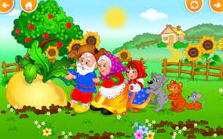

Slide 3
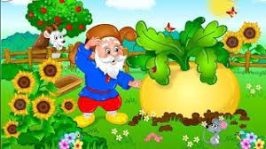

Slide 4
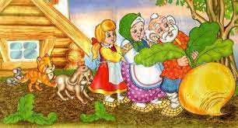

Slide 6
Дякую за перегляд!

